Slide 1
la Trichocéphalose
Sommaire
1. Introduction
2. Historique
3. Agent pathogène
4. Classification
5. Epidémiologie
6. Cycle évolutif
7. Diagnostic

Slide 2
1. Introduction
Parasitose intestinale
Cosmopolite
Elle est souvent asymptomatique sauf en cas d’infestation massive.
Causé par un nématode (Trichuris ).
grave, notamment chez l'enfant.

Slide 3
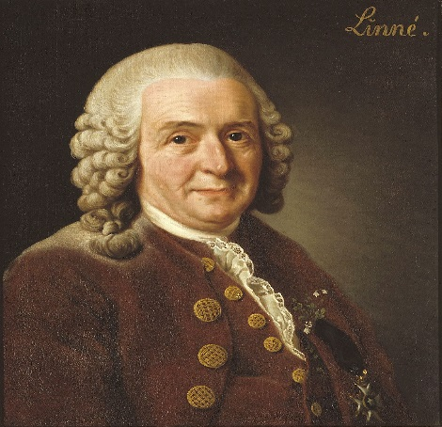
2. Historique
1740 découvert des vers adultes de T. trichiura dans le côlon.
En 1761, Roederer, un médecin allemand, description morphologique précis du parasite.
L'organisme a reçu sa classification taxinomique au en 1771 par Linné, ce dernier prose le nom Trichocephalus hominis, puis Ascaris trichuris; et la dénomination définitive ne sera fixé qu’en 1941 T.trichiura.
Morgani (médecin italien
Anata-path) 1740-
Carl Von Linné
(naturaliste suédois)

Slide 4
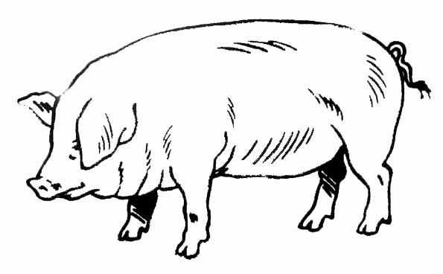
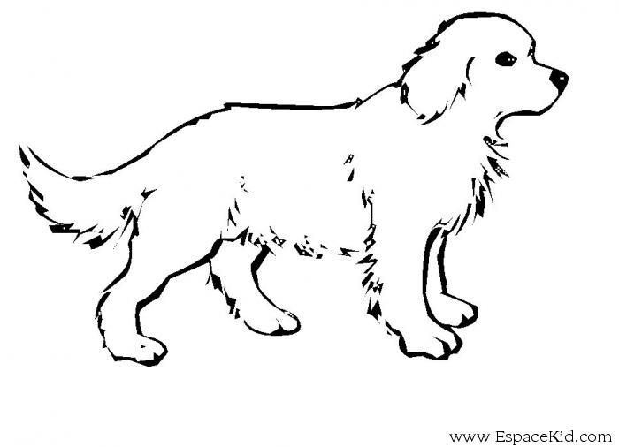
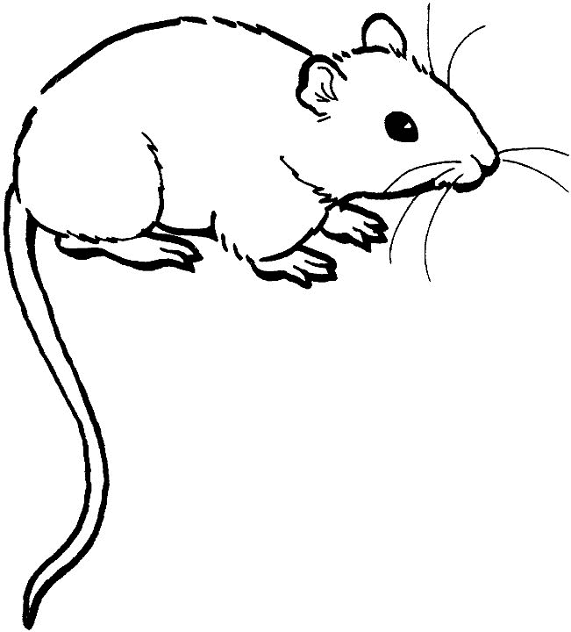
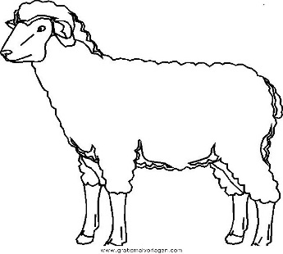
3. Agent pathogène
> de 20 espèces
Trichuris trichiura
(Linée , 1771)
Trichuris suis (Schrank, 1788)
Trichuris vulpis (Frolich, 1789)
Trichuris muris (Schrank, 1788)
Trichuris ovis (Abildgaard, 1795)

Slide 5
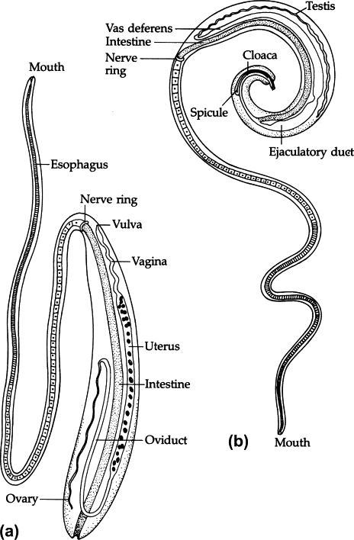
Morphologie
Trois stades adulte, larve et œuf
Adulte:
est petit ver rond, de 3 à 5 cm,
blanc rosé,
le corps est divisé en 2 parties
Une partie antérieure filiforme, elle représente 2/3
ne partie postérieure, caudale renflée, elle contient le reste du tube digestif et appareil reproducteur.
Le mâle mesure 3 à 3.5cm de long, son extrémité postérieure est enroulée en spirale (figure a),
La femelle mesure 3.5 à 5.5cm de long, son extrémité postérieure est arquée (figure b),
Les adultes des 2 sexes vivent la partie antérieure enfoncée dans la muqueuse colique.
Ils se nourrissent surtout de sang (hématophage+).
- La durée de vie des adultes est de plusieurs années (5 à 10ans).

Slide 6
Les œufs
forme ovalaire « en citron » couleur maron.
a forme d'un ballon de rugby
55x20 µm ,
chaque pôle par un bouchon muqueux.
Il n’est pas embryonné (stade 1 du cycle)
Résistante en milieu extérieur un à plusieurs mois (stade 2 du cycle).
Les larves
La larve qui se fixe après cinq mues dans la muqueuse cæcale, devenant adulte en un mois.

Slide 7
4. Classification
Règne: Animalia
Embranchement: Nématode
Classe: Enoplea
Sous classe: Enoplia
Ordre : Trichocephalida
Famille: Trichuridae
Genre: Trichirus
Espèce: Trichirus trichiura (Linné,1771).

Slide 8
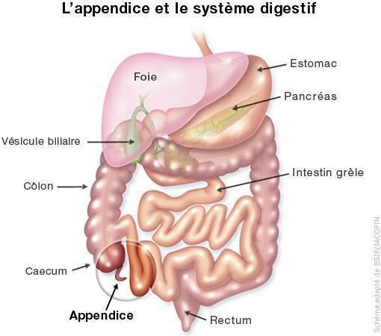
Localisation (habitat)
Les vers adultes :
Gros intestin ,
Caecum,
appendice

Slide 9
5. Epidémiologie
800 million de personnes touchées dans le monde.
Les enfants pauvres vivent dans la région tropical et subtropicales sont plus touchés.
La consommation des aliments ou des eaux souillées représentes une sources de contamination.
Certaines personnes (25%) sont plus exposés au T.trichuris liés aux facteurs génétiques,

Slide 10
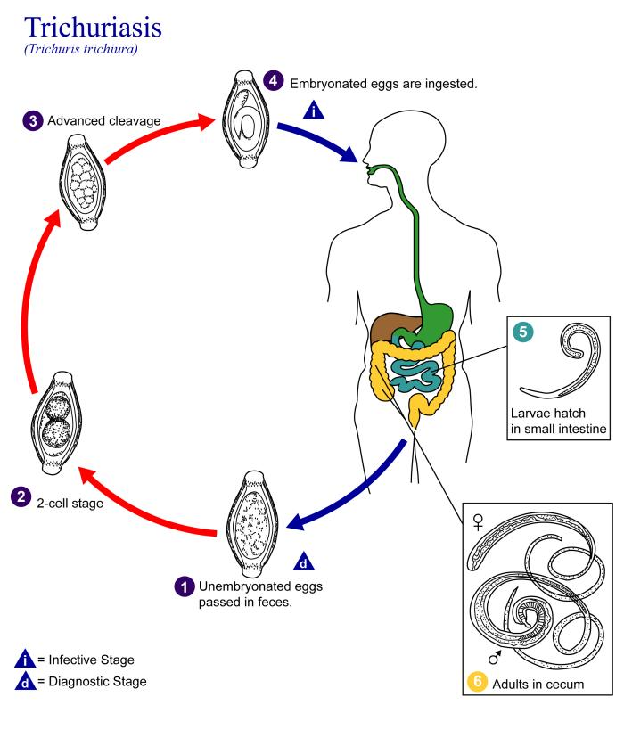
6. Cycle évolutif

Slide 11
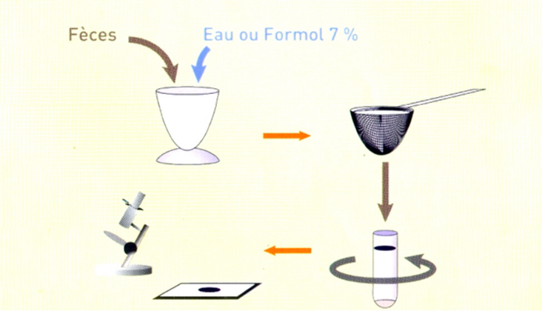
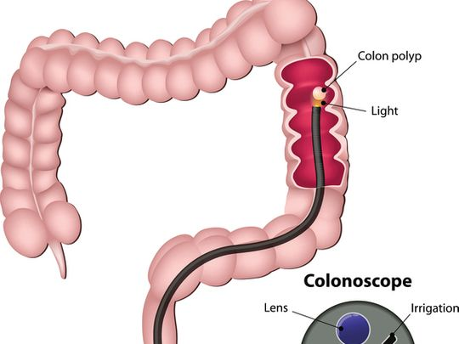
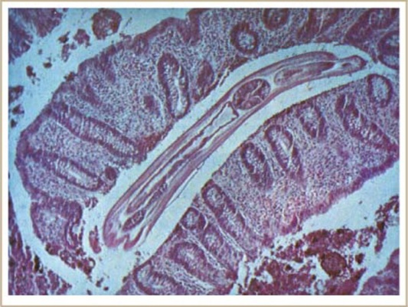
7.Diagnostic
A. Biologique
recherche des œufs à l’examen parasitologique des selles.
les techniques de concentrations (Kato, Ritchie).
Moléculaire
HES
Anémie (rare)
B. Médical
Exceptionnellement les vers adultes sont découverts sur un prolapsus rectal ou à l’examen anatomo-pathologie de la pièce opératoire d’appendice.
Coloscopie

Slide 12
Les références
https://www.sciencedirect.com/topics/immunology-and-microbiology/trichuris-trichiura
https://web.stanford.edu/group/parasites/ParaSites2005/Trichuris/Untitled-12.htm
http://disciplines.ac-montpellier.fr/biotechnologies/media-gallery/detail/55/192
http://41.188.65.217/UNF3Smiroir/campusnumeriques/parasitologie/enseignement/trichocephalose/site/html/2.html
https://www.slideshare.net/rntunjung/rnt-lecture-2012-worms-of-large-intestine
https://www.researchgate.net/publication/221860114_Clear_Genetic_Distinctiveness_between_Human-_and_Pig-Derived_Trichuris_Based_on_Analyses_of_Mitochondrial_Datasets/figures?lo=1

